Slide 1



Stage de formation « olympisme et territoire » JEU DE CROSSE/HOCKEY-SUR-GAZON
Notes:
Ce premier diaporama vous permet d’intégrer des repères historiques et géographiques sur la pratique du hockey en partant d’une approche mondiale jusqu’au niveau local.

Slide 2






Les albums à ….
À grandir
À jouer
À danser
À nager
À s’orienter
À vivre ensemble

Slide 3

Projet départemental Hockey-sur-gazon

Slide 4

Convention départementale

Slide 5
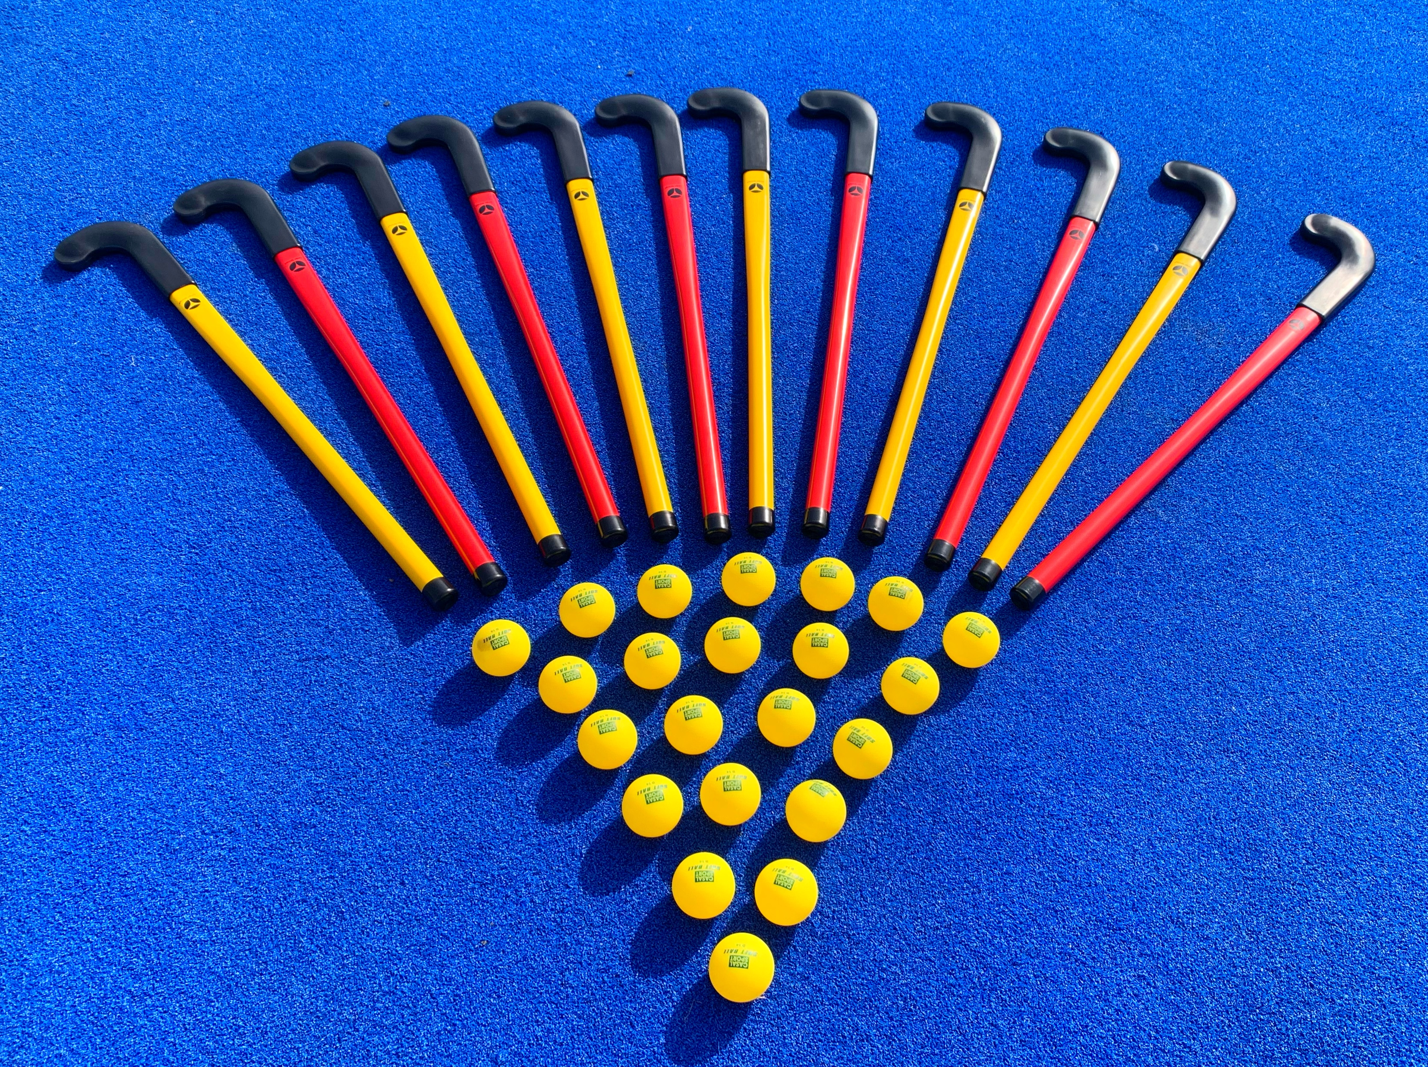
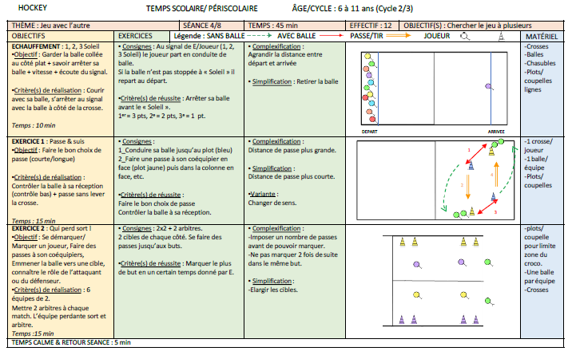
Avantages
Prêt de matériel pour une période
charte
Possibilité d’intervention d’un éducateur sportif du CDH sur une séance
Antoine.zanardo@78.hockey-idf.org
Copie à
Julian.pourchet@ac-versailles.fr
Bénéficier d’une formation par le CDH et de ressources pédagogiques
Avoir la possibilité de participer à une rencontre de secteur USEP

Slide 6
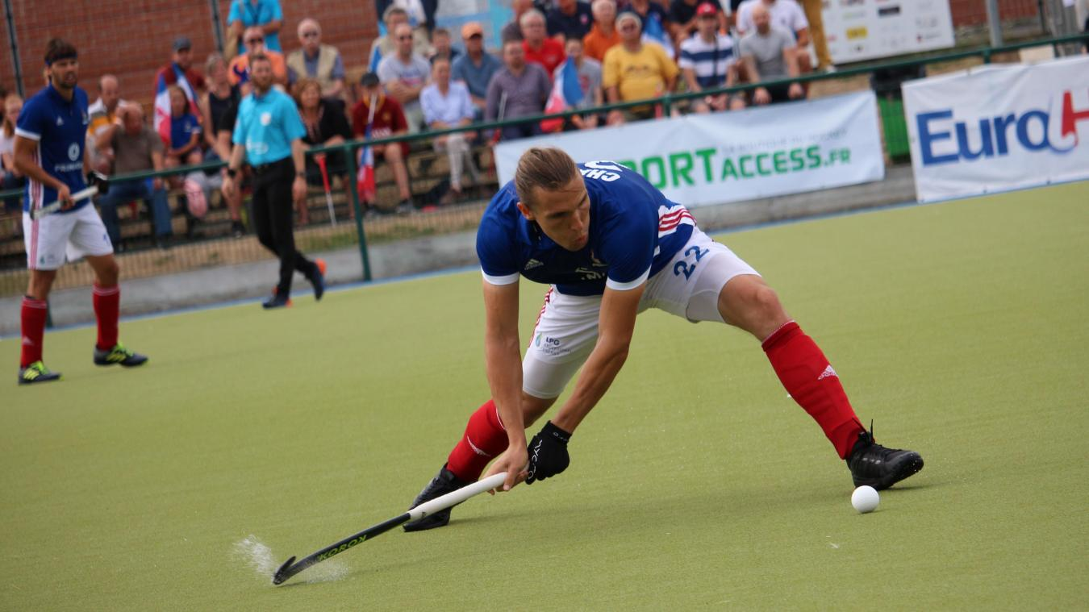
Avantages
Visite d’un sportif de haut niveau dans les classes
Participation à une rencontre départementale USEP ou une rencontre de secteur
Invitation à des événements sportifs:
samedi 13 mai à 13h: masculins à Versailles
dimanche 14 mai à 15h: féminines à Versailles - samedi 20 mai et dimanche 21 mai : phases finales masculins et féminines

Slide 7
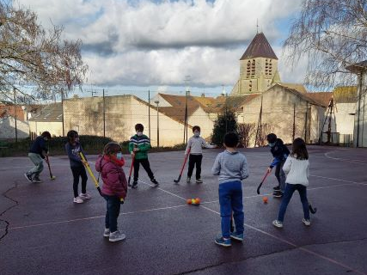
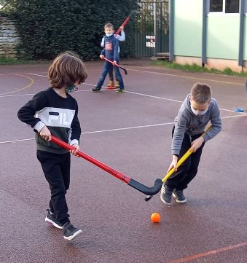
Généralités
Du CP au CM2
Mener un cycle d’apprentissage de 8 à 10 séances
Dans la cour
Sur une installation
en intérieur (gymnase) ou
en extérieur
Très peu de matériel nécessaire
Kit expérimental cycle 2 dès la GS

Slide 8
Le Hockey-sur-Gazon: Contextualisation

Slide 9
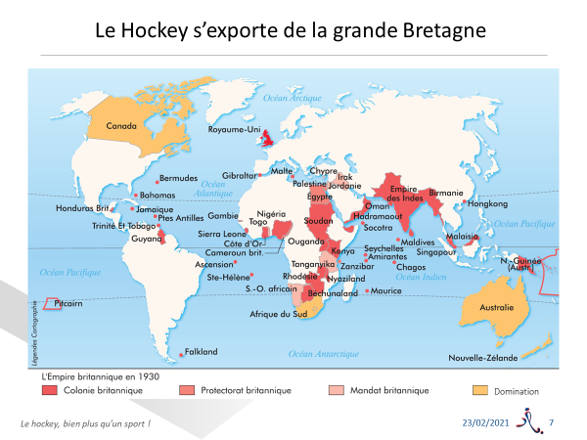
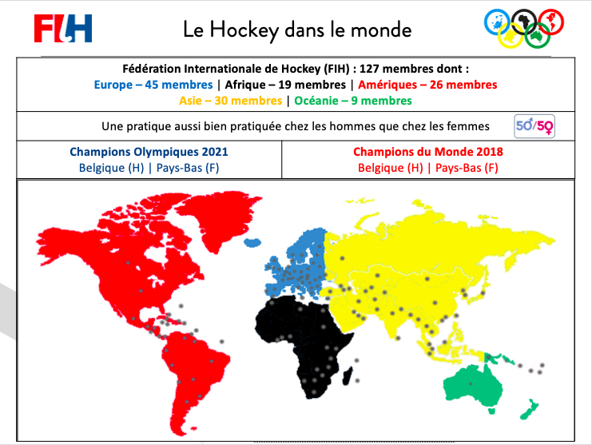
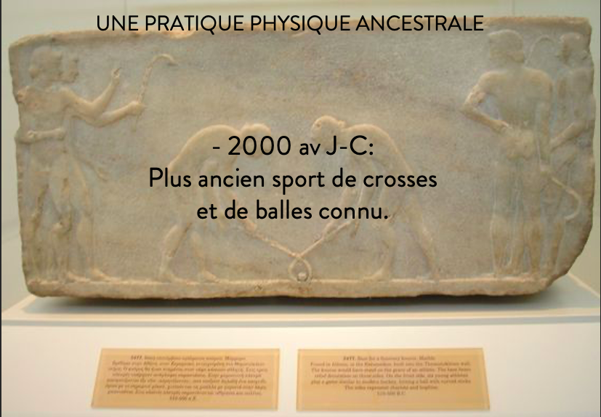

Le Hockey : quelques repères historiques
2021
1930
19ème siècle
- 2000 av J-C
Notes:
139 clubs en France
10 400 Licenciés
4ème titre Olympique pour les pays bas
1 er pour la Belgique

Slide 10




















Le Hockey en France quelques chiffres
Saison 2022-2023 :
134 clubs
14278 licenciés

Slide 11
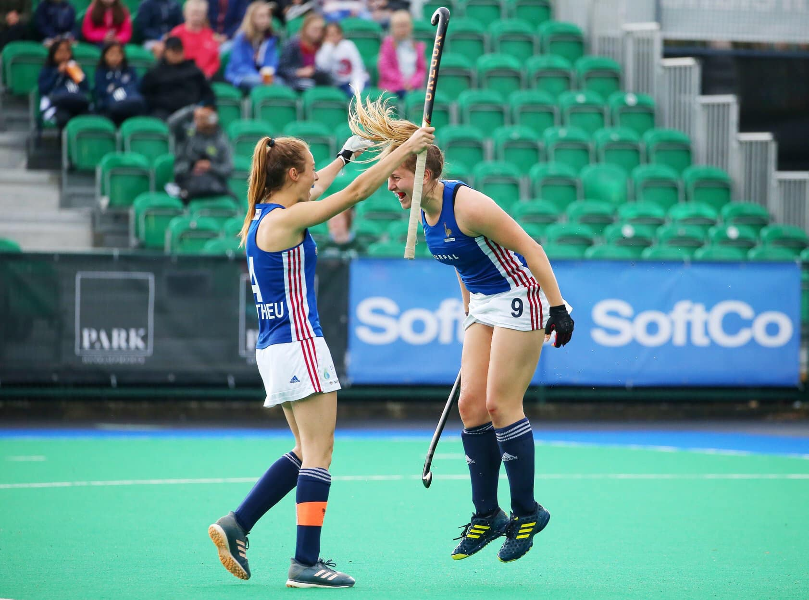
NOS EQUIPES DE FRANCE
EDF H : 12ème rang mondial
EDF D : 25ème rang mondial
Notes:
Dernière participation des Hommes au JO en 1972/
Qualification manqué de peu en 2021
Bonne position pour se qualifier cette année
Filles doivent faire le nécessaire
Qualifié d’office chez garçons et filles

Slide 12
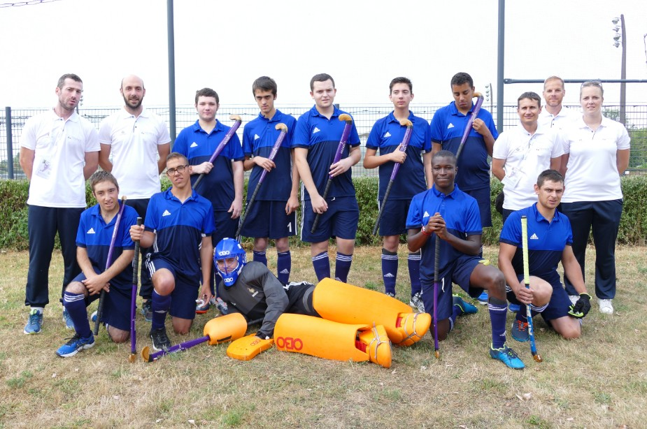
EQUIPE DE FRANCE ADAPTÉ

Slide 13
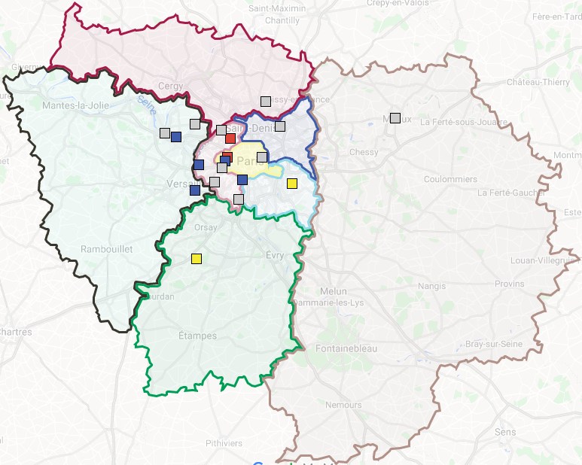
CARTOGRAPHIE IDF – 19 clubs
Club de – 50 licenciés
Club de + 50 licenciés
Club de + 100 licenciés
Club de + 200 licenciés
Complément d’informations sur :
Carte - Où jouer au Hockey en Ile de France ?
Notes:
Au niveau régional :
19 clubs concentrés sur paris et essentiellement ouest parisien.
- 1/3 de gros clubs +250 licenciées élite et toutes les catégories d’âge
- 1/3 clubs concentré sur une pratique (jeune ou senior)
- 1/3 clubs émergeants

Slide 14
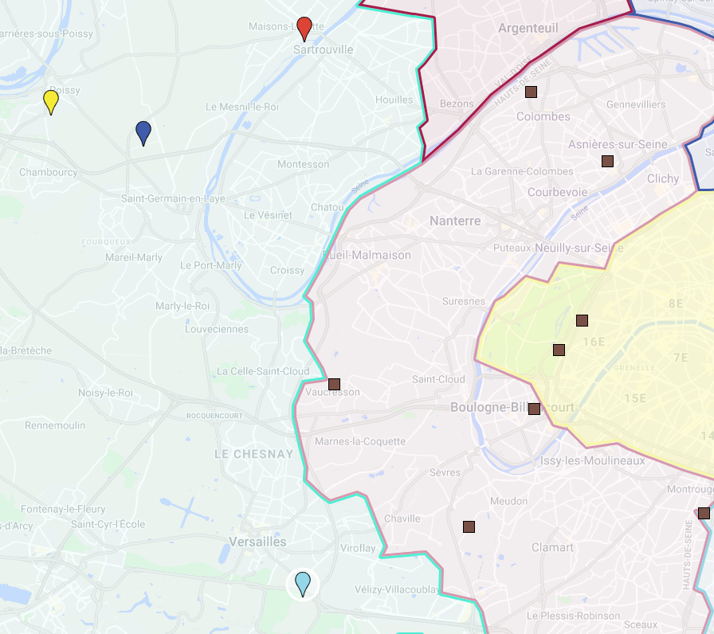

CARTOGRAPHIE des clubs dans les Yvelines
Comité Départemental des Yvelines: 3 clubs – 845 licenciés en 2022
Maison-Laffitte Hockey Club
Club prometteur
48 licenciés en 2022
Saint Germain Hockey Club
Champion de France
463 licenciés en 2022
Racing Club de France
Club Historique
334 licenciés en 2022
Complément d’informations sur :
Carte - Où jouer au Hockey en Ile de France ?
Notes:
SGHC 10 titres de champion de France 2 filles 8 gars
RCF 35 titre 13 filles et 22 garçons

Slide 15
Les Yvelines : Terre de champions
Palmarès
SGHC
Chp France Féminin : 2 x 🏆
Chp France Masculin : 8 x🏆
RCF 78
Chp France Féminin : 13 x 🏆
Chp France Masculin : 22 x 🏆

Slide 16
Le Hockey-sur-Gazon: Présentation de l’activité

Slide 17
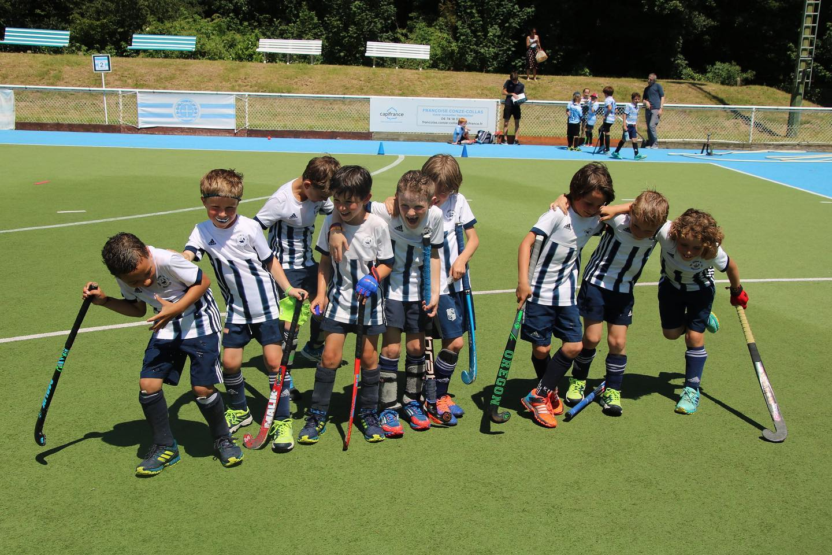
Le Hockey c’est quoi ?
Un objectif : marquer, grâce à une balle et une crosse, au moins 1 but de plus que l’adversaire pour gagner le match.

Slide 18
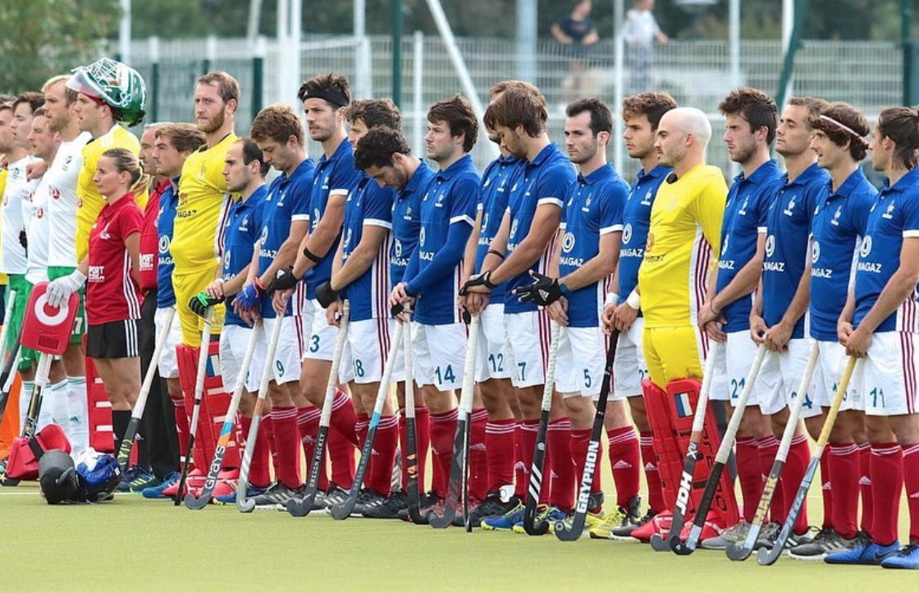
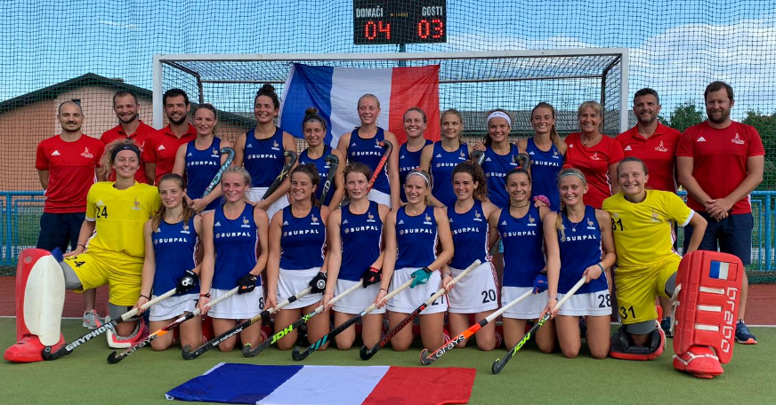
Le Hockey c’est quoi ?
Sport collectif d’évitement sur grand terrain (91,5 m de long et 55m de large)
Match à 11 contre 11 dont 1 gardien

Slide 19

Le Hockey c’est quoi ?

Slide 20
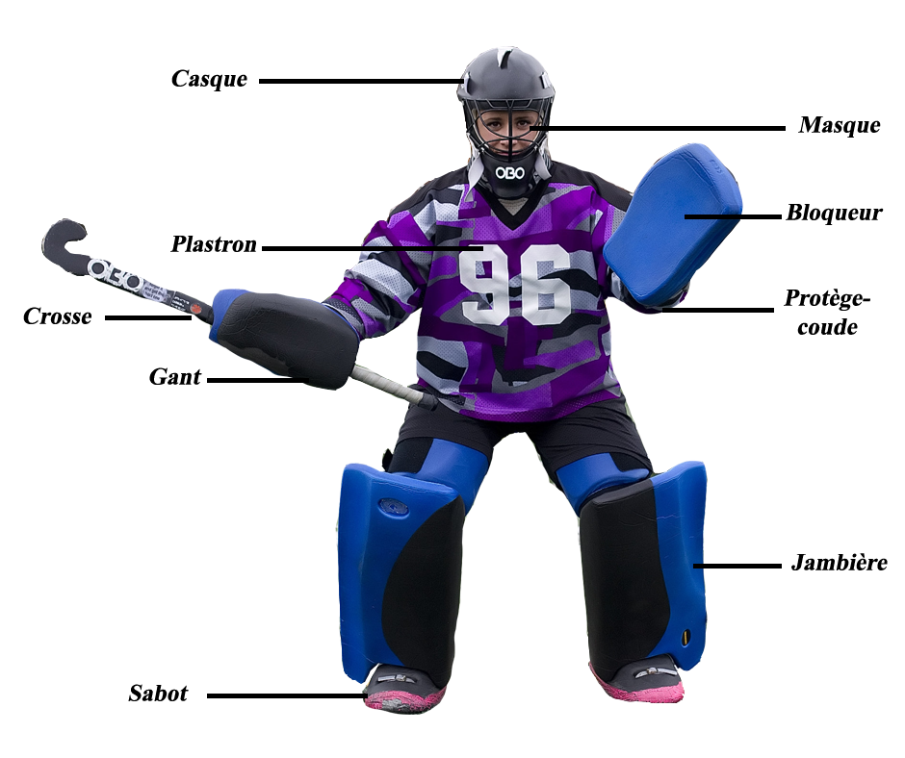
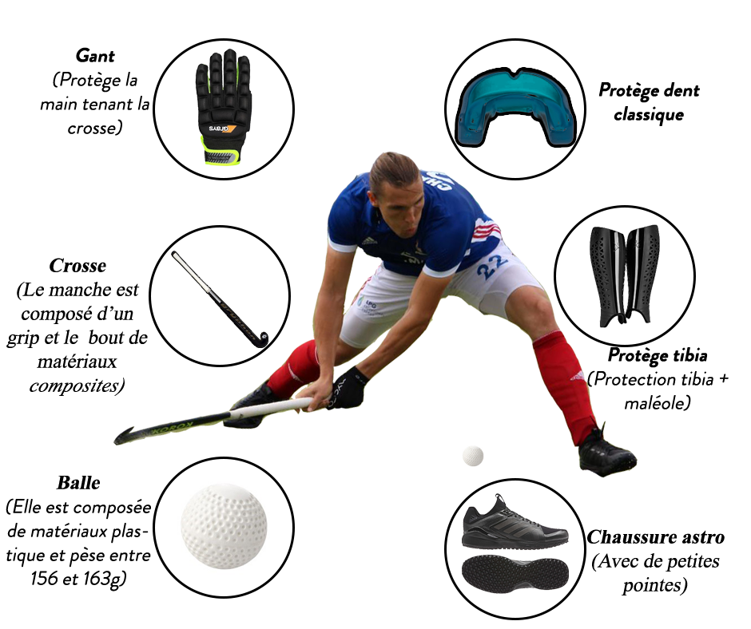
Le Hockey c’est quoi ?
Du matériel spécifique à la pratique fédérale

Slide 21
Le Hockey éducatif: Jeu de crosse ou Hockey

Slide 22
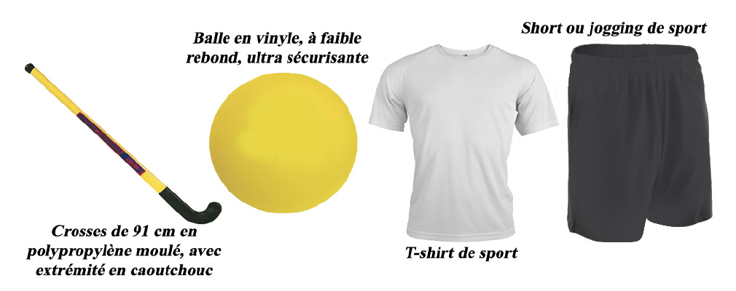
Le Hockey Educatif
Avec quoi ça se joue ???

Slide 23

Le Hockey Educatif
Les avantages de la pratique
Destiné à tous (de la maternelle à l’université)
Praticable sur toutes surfaces
Peu de matériel
Diversification des apprentissages chez l'enfant
Pas d'avantages lié au genre

Slide 24
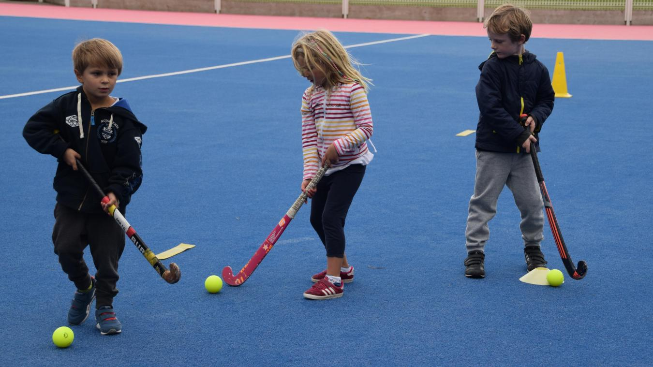
Le Hockey Educatif
Les objectifs principaux développées
Comprendre, accepter et s’impliquer dans un jeu collectif.
Coopérer avec ses partenaires pour affronter collectivement des adversaires
Coopérer avec ses partenaires pour s’opposer à un ou plusieurs adversaires dans un jeu collectif.

Slide 25

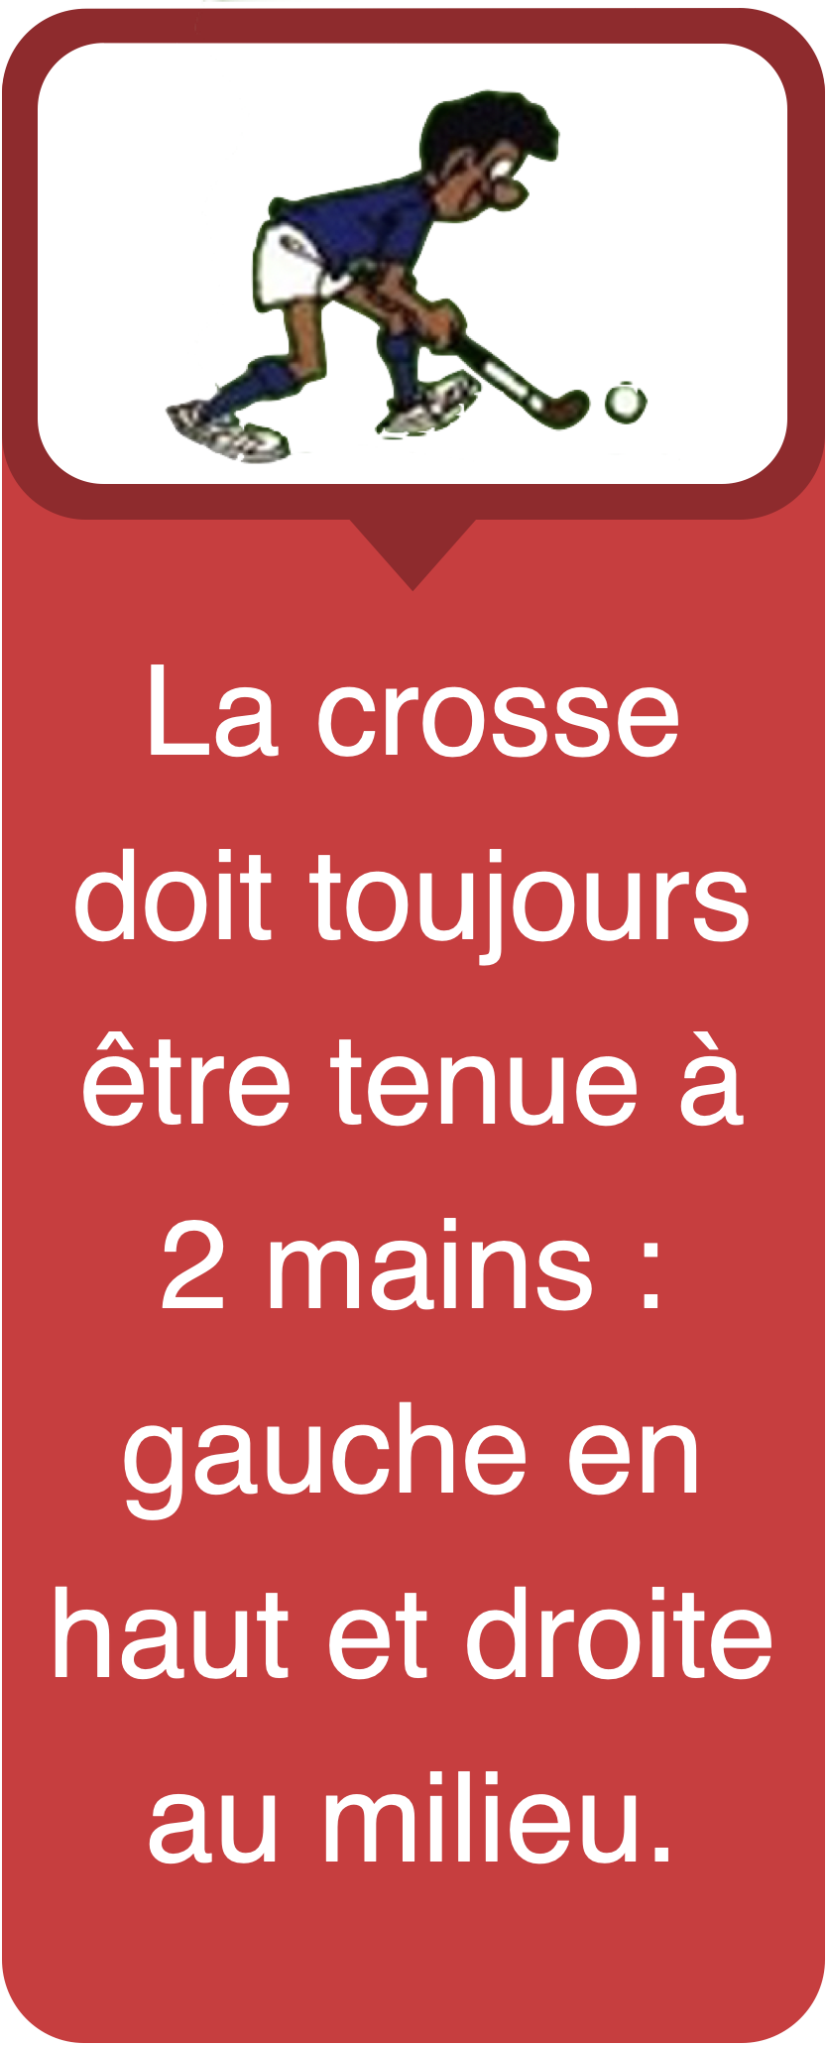


Les 8 règles d’or du Hockey Educatif
Les règles liées à la sécurité

Slide 26
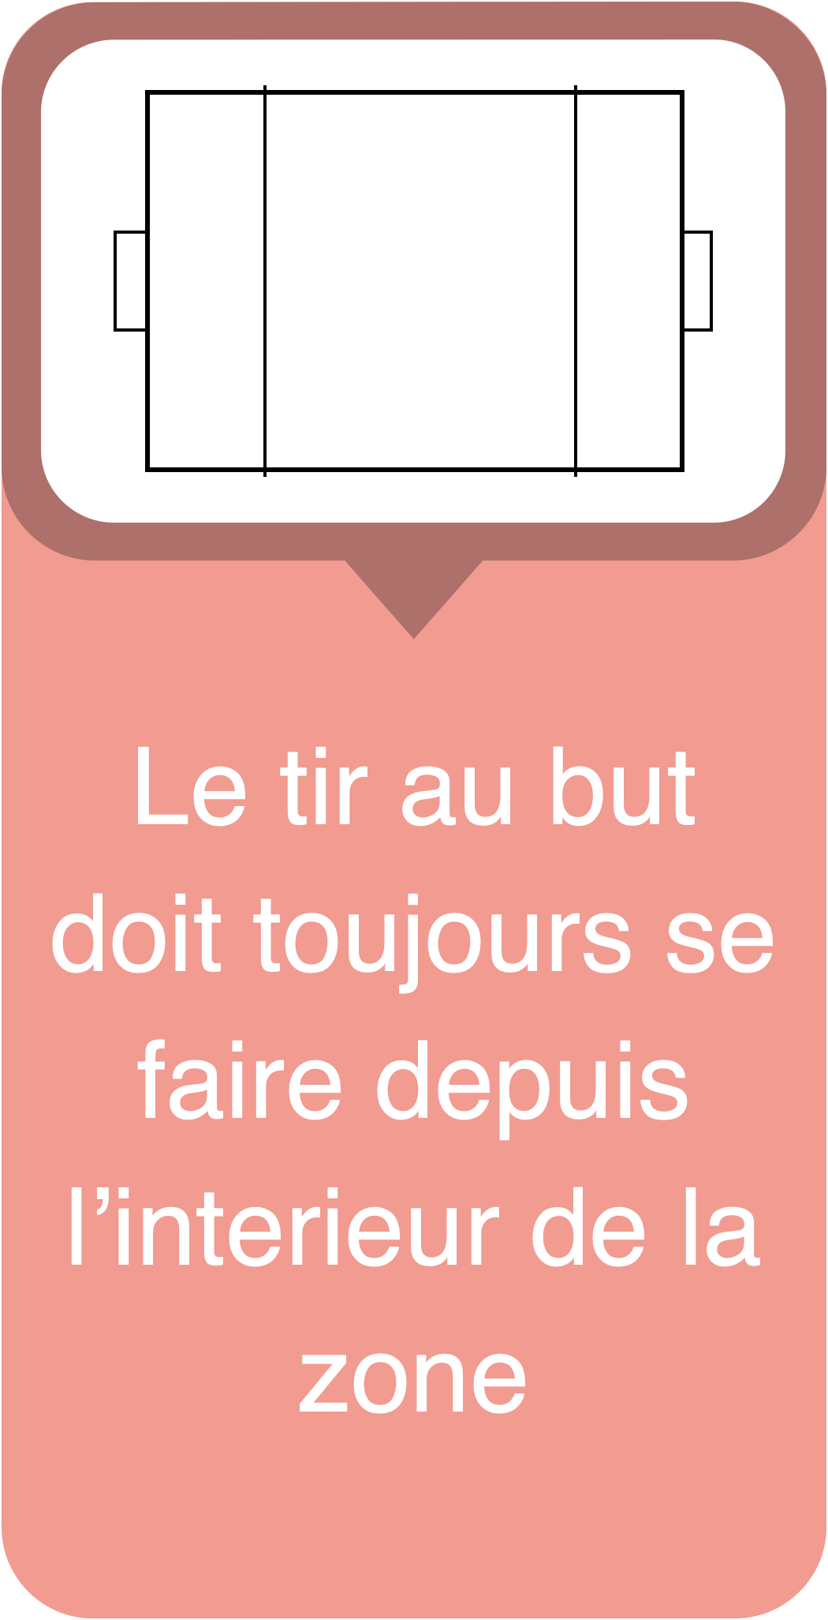


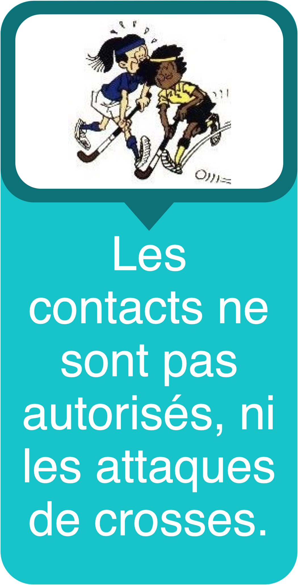
Les 8 règles d’or du Hockey Educatif
Les règles liées à la technique

Slide 27
Le Hockey éducatif: Les ressources pédagogiques

Slide 28
Les ressources pédagogiques
Un accompagnement en présentiel (1 intervention)
Mise à disposition de documents ressources
Dossier de présentation
Guide pédagogique
Charte matériel

Slide 29
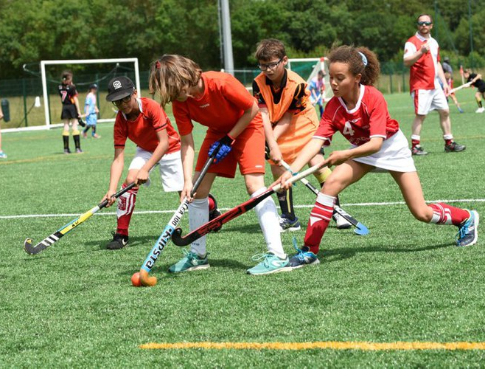

Les ressources pédagogiques
Rencontre de secteur
Un travail à définir avec l’USEP et les enseignants :
Le format
La date
Le lieu
Des jeux
Un tournoi
Le nombre de classes

Slide 30




Autres ressources
Le Pass OK

Slide 31
Coordonnées:
Julian POURCHET: CPD EPS: julian.pourchet@ac-versailles.fr
Antoine Zanardo: CDH78: antoine.zanardo@78.hockey-idf.org

Slide 32
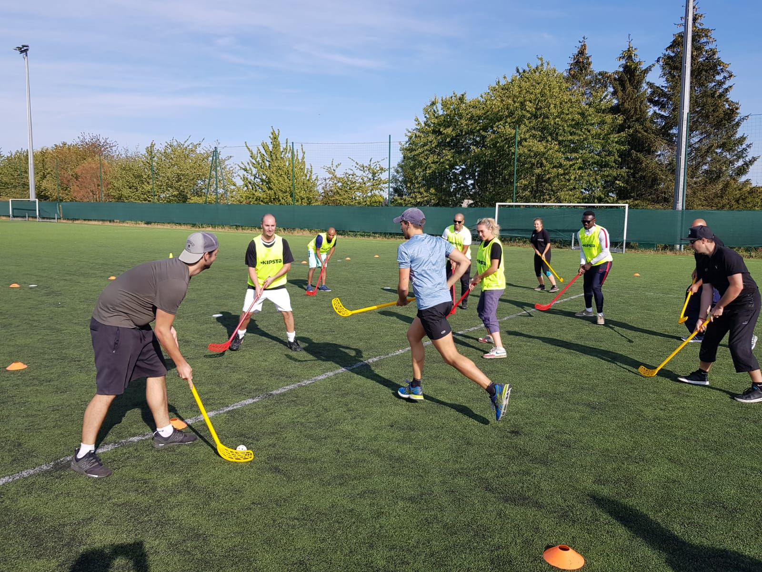
Place à la pratique

